Slide 1




Biến đổi hóa học xảy ra khi có sự tạo thành chất mới. Người ta có thể nhận ra sự biến đổi này nhờ vào sự thay đổi tính chất của chất (ví dụ như màu sắc, mùi, vị, tính tan,...)

Slide 2

TRÌNH BÀY SỰ BIẾN ĐỔI CHẤT CỦA ĐƯỜNG

Slide 3
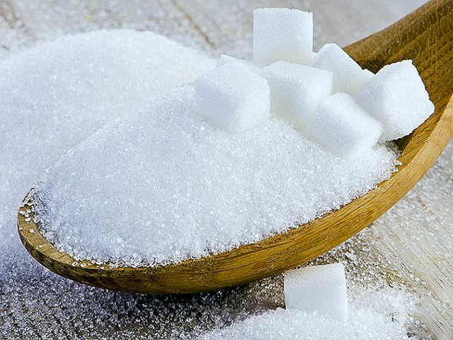






Thí nghiệm tìm hiểu biến đổi hóa học của đường.
đường trắng
bát sứ chịu nhiệt
cốc nến/ đèn cồn
kiềng sắt
lưới tản nhiệt
bật lửa

Slide 4


THẢO LUẬN NHÓM
+ Nhận xét sự biến đổi màu của đường dưới tác dụng của nhiệt.
+ Hiện tượng gì xảy ra, nếu tiếp tục đun?

Slide 5



Slide 6
Sự biến đổi của đường khi bị đun nóng là biến đổi hoá học.
KẾT LUẬN

Slide 7


Vận dụng được kiến thức về biến đổi hoá học để giải thích hiện tượng than đốt biến thành tro
Vận dụng được kiến thức về biến đổi hoá học để giải thích hiện tượng xảy ra trong cuộc sống hằng ngày.
LUYỆN TẬP

Slide 8
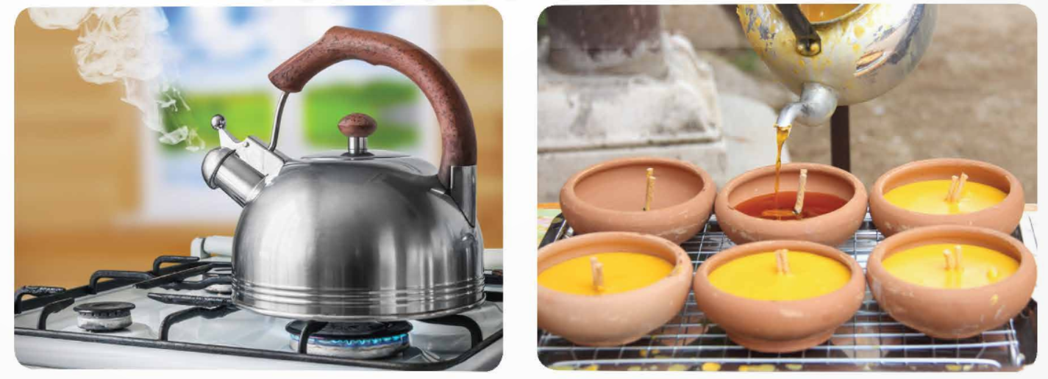

Dù trạng thái rắn hay lỏng nến vẫn là nến.

Slide 9

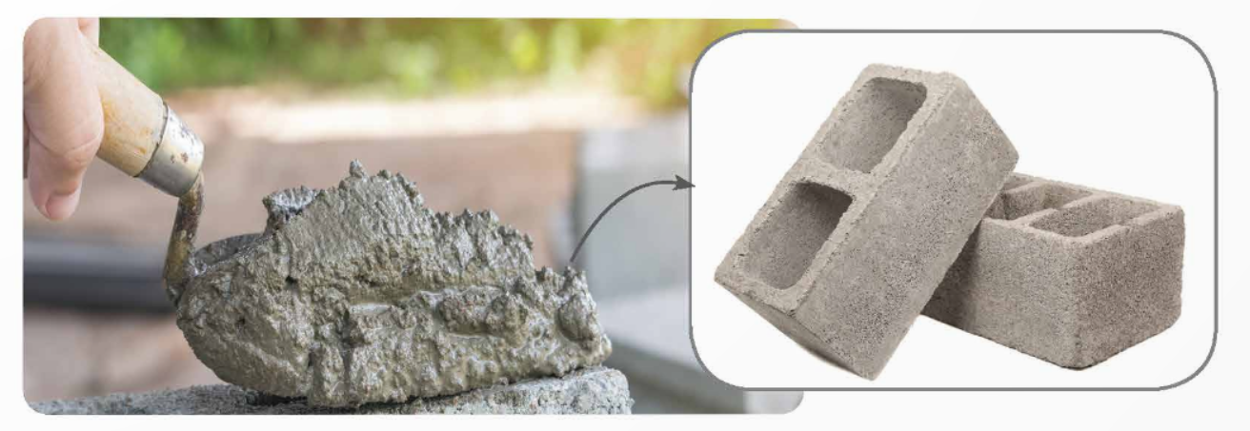
Trộn hỗn hợp xi măng, cát, nước sẽ tạo ra vữa xi măng là một chất có tính chất khác hẳn chất ban đầu (có khả năng kết dính gạch và giữ nguyên hình dạng khi khô).

Slide 10
Tìm ví dụ trong thực tế về sự biến đổi hoá học
VẬN DỤNG

Slide 11





Sự biến đổi từ chất này thành chất khác là sự biến đổi hóa học.

Slide 12


